Slide 1
Headway pre- intermediate
المرحلة الثانية/ قسم الثاريخ
المادة: اللغة الانكليزية
م.م اية فليح حسن

Slide 3
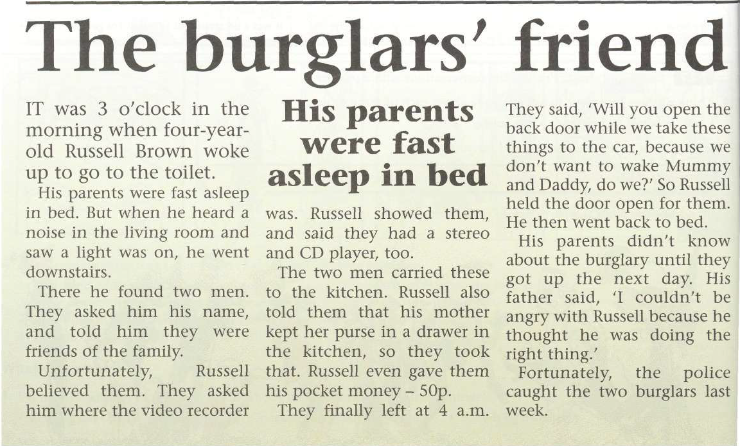

Slide 4
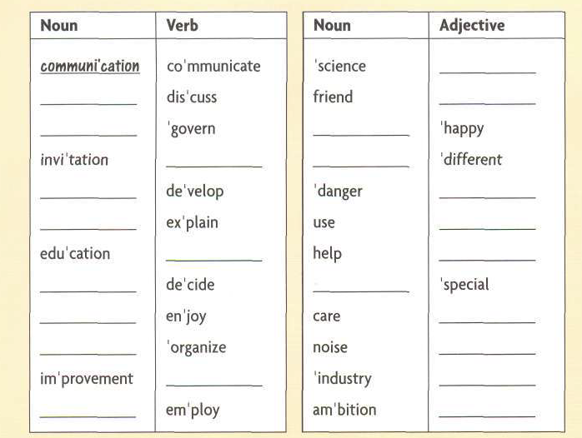

Slide 6
